Slide 1
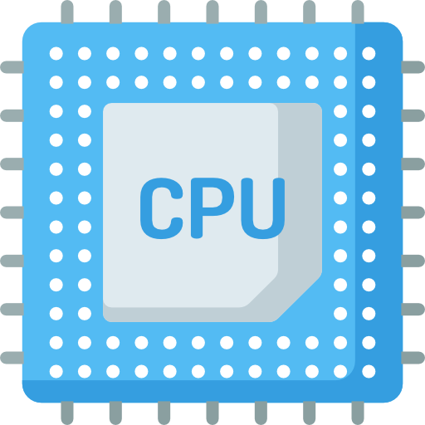
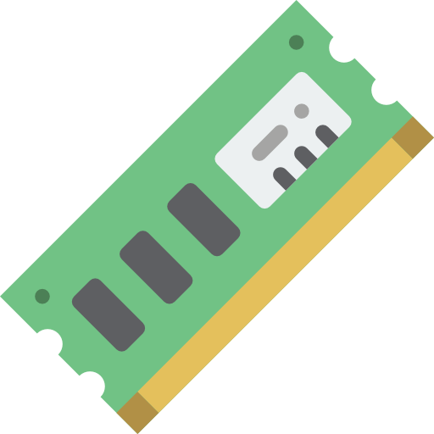
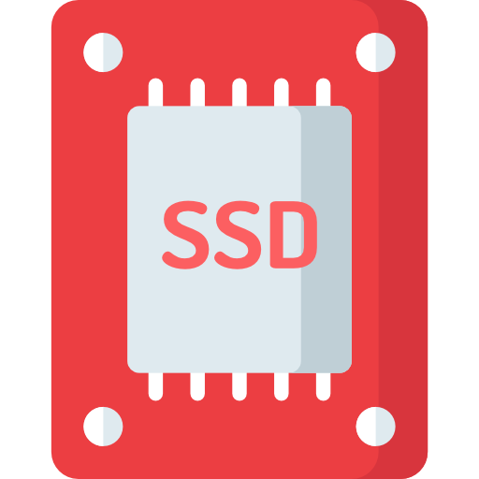

레지스터
캐시
메인메모리(RAM)
보조저장장치(HDD, SSD)
속도 빠름
용량 작음
가격 비쌈
속도 느림
용량 큼
가격 쌈

